Slide 1
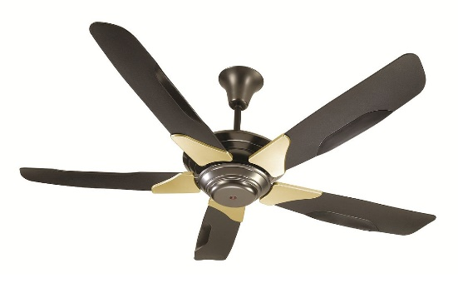
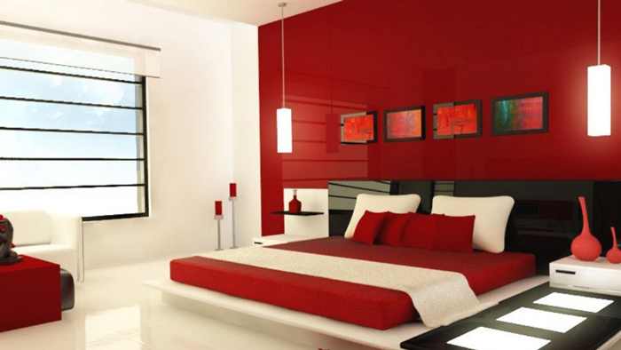
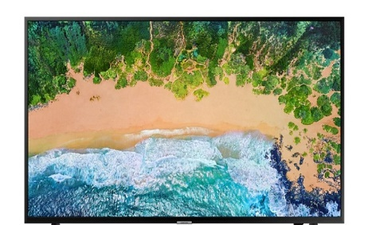
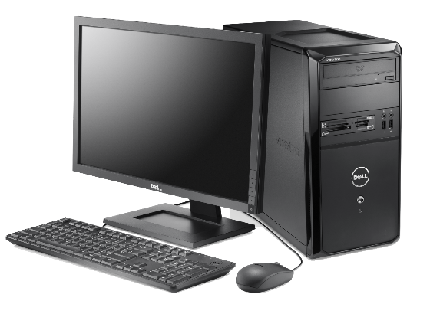
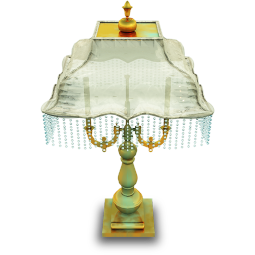
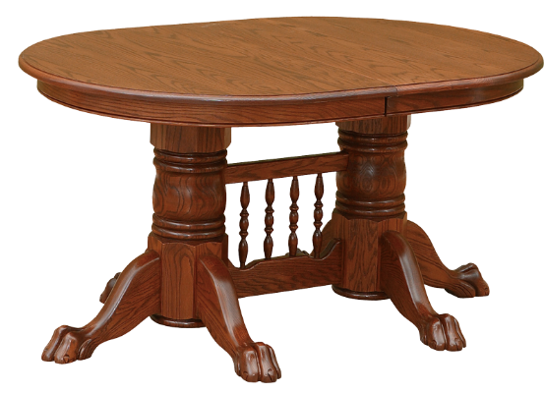
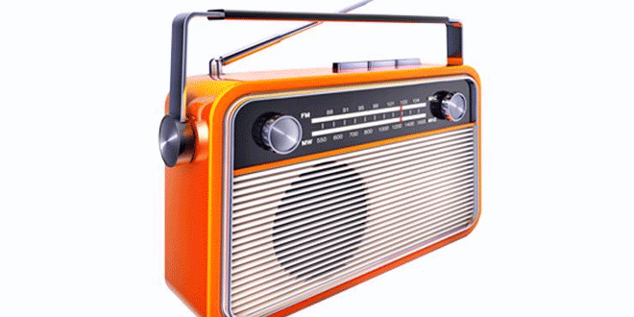
স্বাগত

Slide 2
উপস্থাপনায়
পাঠ পরিচিতি
শ্রেণিঃ ৩য়
বিষয়ঃ প্রাথমিক বিজ্ঞান
অধ্যায়ঃ ৯ (শক্তি)
পাঠঃ আমাদের জীবনে শক্তি
সময়ঃ ৪৫ মিনিট
নার্গিস আক্তার
সহকারি শিক্ষক
ফজু খলিফা কান্দি সরকারি প্রাঃ বিদ্যালয়।
শিবচর, মাদারিপুর। nargisat1981@gmail.com

Slide 3
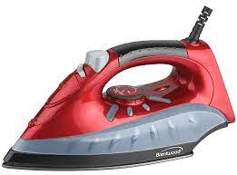
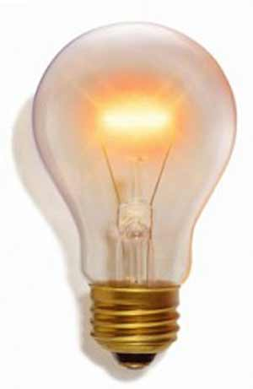
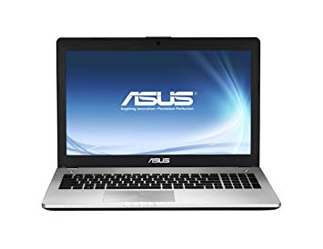
এসো আমরা কিছু ছবি দেখি।
এগুলো চালানোর জন্য কী প্রয়োজন?
এগুলো চালানোর জন্য শক্তি প্রয়োজন।

Slide 4
আমাদের আজকের পাঠ
আমাদের জীবনে শক্তি

Slide 5
আজকের পাঠশেষে শিক্ষার্থী যা শিখবে -----
১৬.২.১
নিজ বাড়িতে ও বিদ্যালয়ে আলোর ব্যবহার বর্ণনা করতে পারবে;
১৬.২.২
বাড়িতে বা বিদ্যালয়ে কোথায় কোথায় বিদ্যুৎ ব্যবহার করা হয় তার তালিকা তৈরি করতে পারবে;
১৬.৩.১
আলো, বিদ্যুৎ, তাপ নানা রকম কাজ করতে পারে সে সম্পর্কে ব্যাখ্যা করতে পারবে।

Slide 6
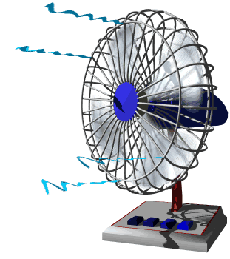
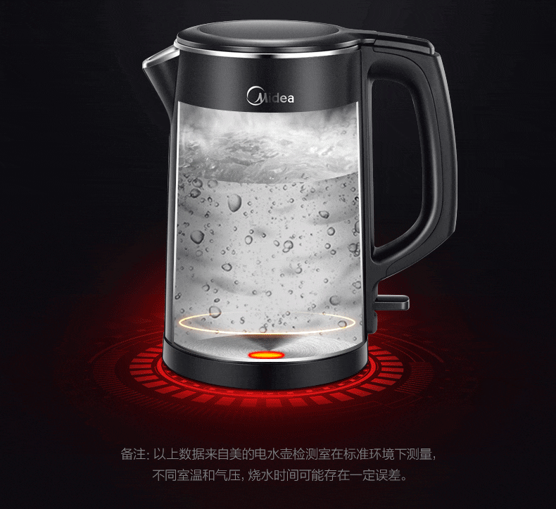
চিত্রগুলো লক্ষ কর
এখানে আমরা কোন কোন ধরনের শক্তি দেখতে পাচ্ছি?
আলোক শক্তি
বিদ্যুৎ শক্তি
তাপ শক্তি
শক্তি নানা ধরণের যেমন- আলো ,বিদ্যুৎ এবং তাপ।কোনো কিছু করতে হলেই আমরা শক্তি ব্যবহার করি।

Slide 7
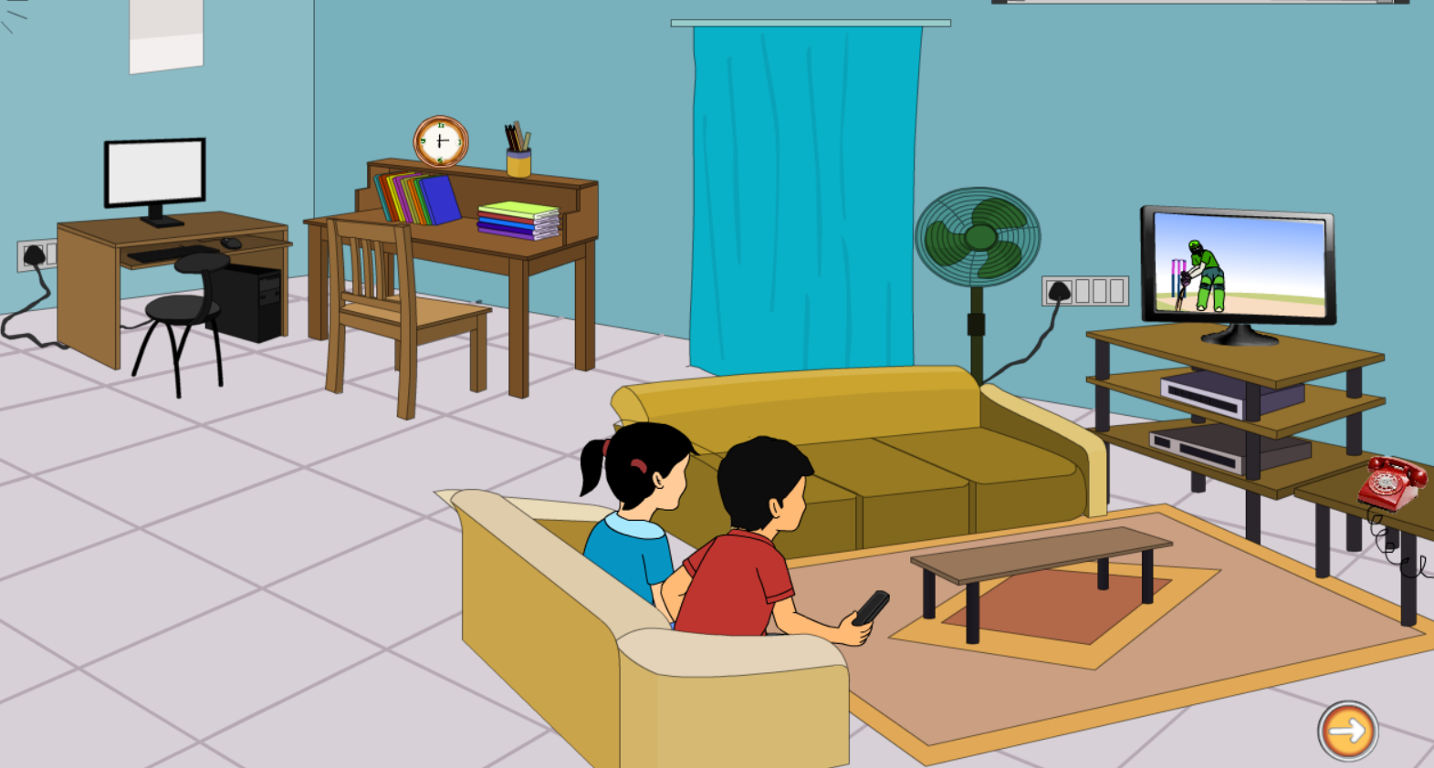
ছবিটি খুব মনোযোগ সহকারে লক্ষ্য করো।
কোন শক্তি কিভাবে ব্যবহার করা হয়েছে বলতে চেষ্টা করো।
কম্পিউটার, টিভি, টেবিল ল্যাম্প,ফ্যান,বাল্ব,অডিও প্লেয়ার চালাতে বিদ্যুৎ শক্তি ব্যবহার করা হয়েছে।মোমবাতি জ্বালিয়ে আলোক শক্তি এবং সূর্য থেকে তাপ শক্তি ও আলোক শক্তি দুটোই ব্যবহার করা হয়েছে।

Slide 8
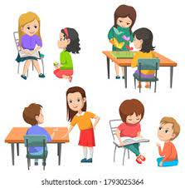
দলগত কাজ
ডান পাশে দেখানো ছকের মতো একটি ছক তৈরি কর।দলে সহপাঠীদের সাথে আলোচনা করে বিভিন্ন শক্তির ব্যবহার ছকে লেখ
আমরা কখন শক্তি ব্যবহার করি

Slide 9
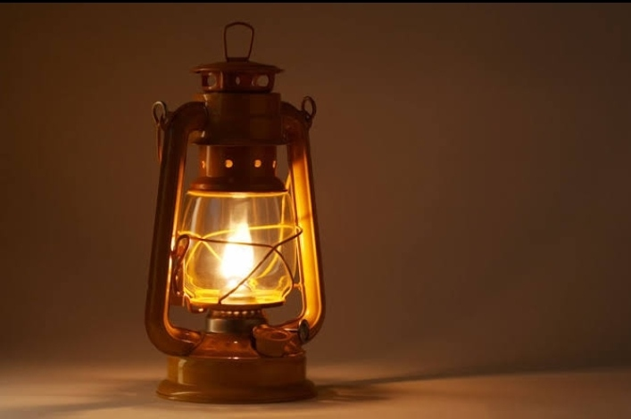
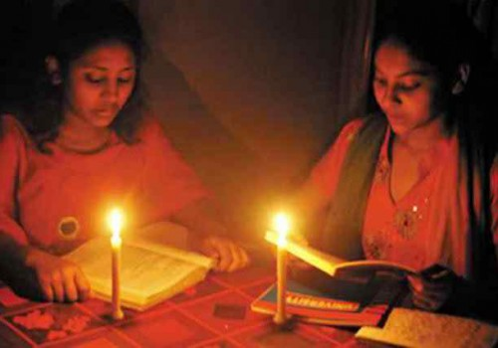
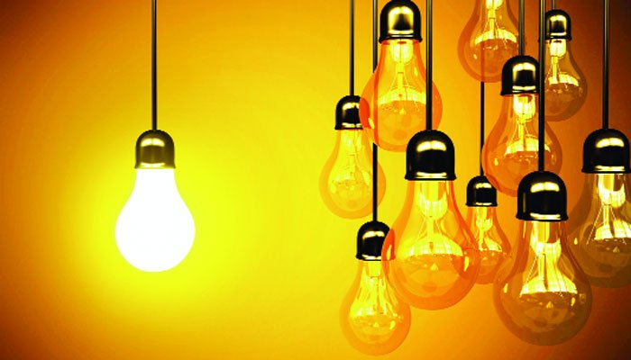
দিনের আলো ব্যবহার
হারিকেনের আলো ব্যবহার
মোমবাতি ব্যবহার
আলোক শক্তির সাহায্যে আমরা দেখতে পাই।আলো ছাড়া আমরা আমাদের চারপাশের কোন জিনিস দেখতে পেতাম না।ঘর আলোকিত করার জন্য আমরা আলো ব্যবহার করি।আগুন,মোমবাতি এরকম আরও অনেক জিনিস থেকে আমরা আলো পাই।
বৈদ্যুতিক বাতির ব্যবহার

Slide 10
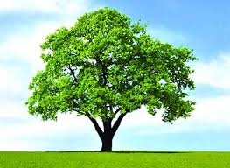
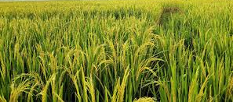
সূর্য আলোর প্রধান উৎস।উদ্ভিদ সূর্যের আলো ব্যবহার করে নিজের খাদ্য তৈরি করে।সূর্যের আলো ছাড়া ফসলি উদ্ভিদ ফলে না ।অন্যান্য উদ্ভিদও জন্মে না।

Slide 11
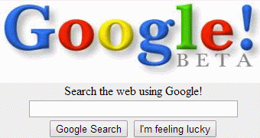
বিদ্যুৎ শক্তির ব্যবহার
এখানে আমরা কীসের ব্যবহার দেখতে পাচ্ছি?
বৈদ্যুতিক বাতি জ্বালাতে ,ফ্যান চালাতে,টেলিভিশন দেখতে, কম্পিউটার চালাতে, রিফ্রিজারেটর চালাতে এবং আরো অনেক কাজে আমরা বিদ্যুৎ ব্যবহার করি।

Slide 12
একক কাজ
আলোর প্রধান উৎস কী?
সূর্য ছাড়া আমরা আলো পাই এরকম দুটি উৎসের নাম বল?

Slide 13
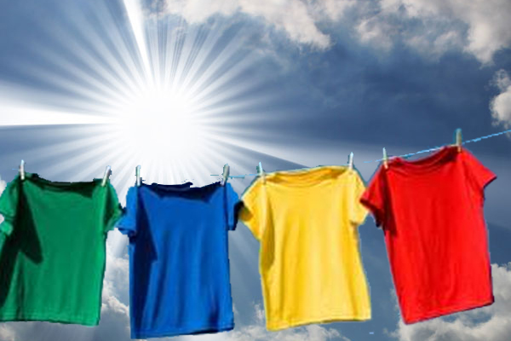
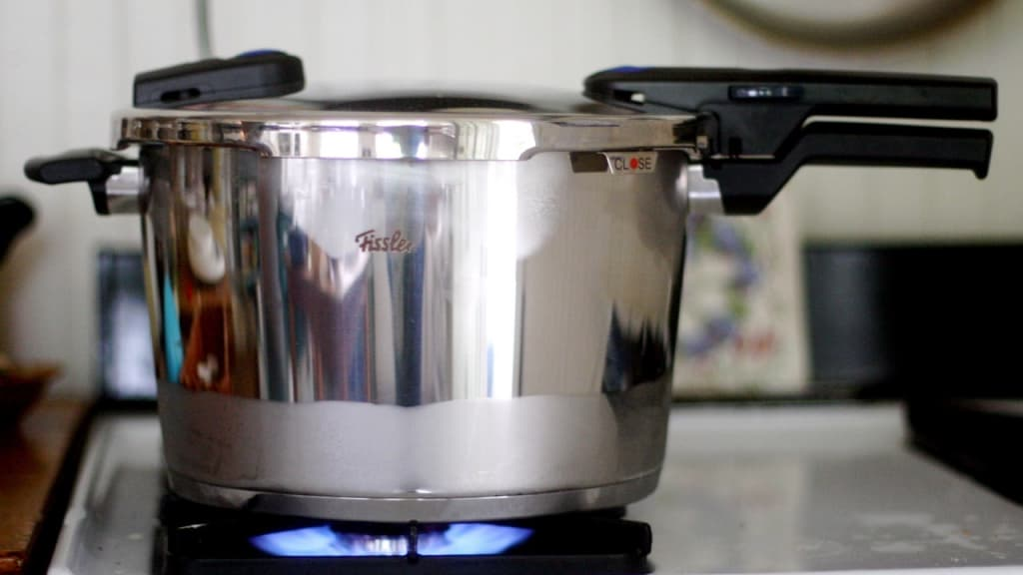
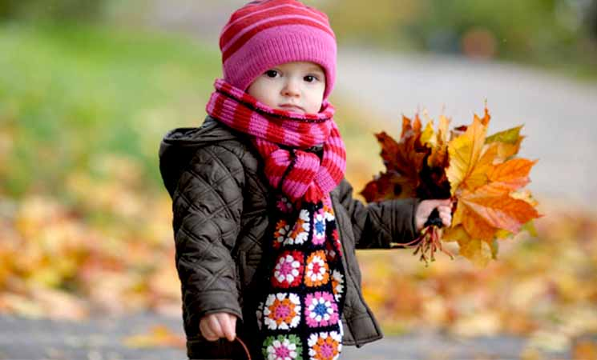
এখানে আমরা কোন শক্তির ব্যবহার দেখতে পাচ্ছি?
তাপ শক্তির ব্যবহার।
তাপশক্তি জিনিসকে গরম রাখে। খাবার রান্না করতে, কাপড় শুকাতে এবং নিজেদের গরম রাখতে আমরা তাপ শক্তি ব্যবহার করি।

Slide 14
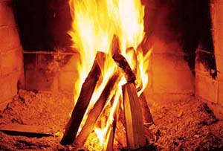
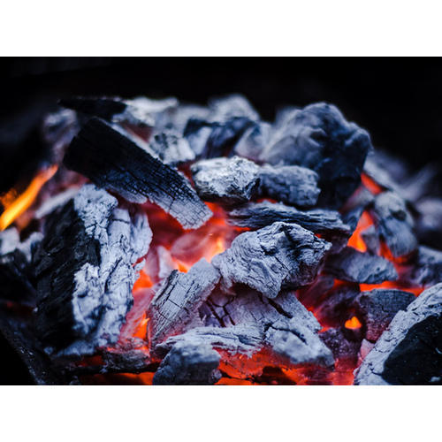
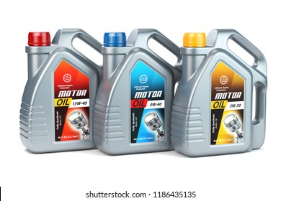
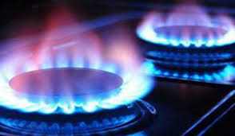
কাঠ, কয়লা,তেল এবং গ্যাস জ্বালিয়ে আমরা তাপ পেয়ে থাকি।

Slide 15
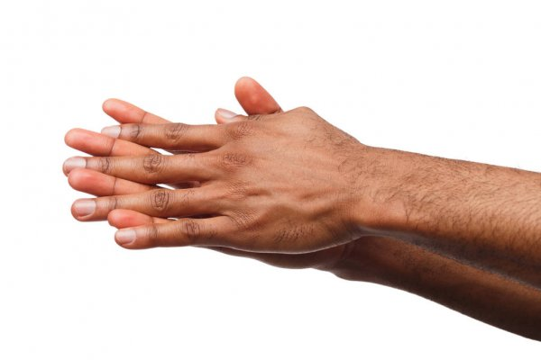
দুই হাতের তালু ঘসে তাপ উৎপাদন
সূর্য আমাদের তাপ দিচ্ছে
আমাদের দুই হাতের তালু ঘসলেও আমরা তাপ শক্তি পাই।সুর্য তাপের শক্তিশালী উৎস।সুর্য পৃথিবীর স্থল, জল এবং বায়ু গরম রাখে।

Slide 16
জোড়ায় কাজ
1. আমরা কী কী কাজে বিদ্যুৎ ব্যবহার করি সে সম্পর্কে ২ টি বাক্য বল।

Slide 17
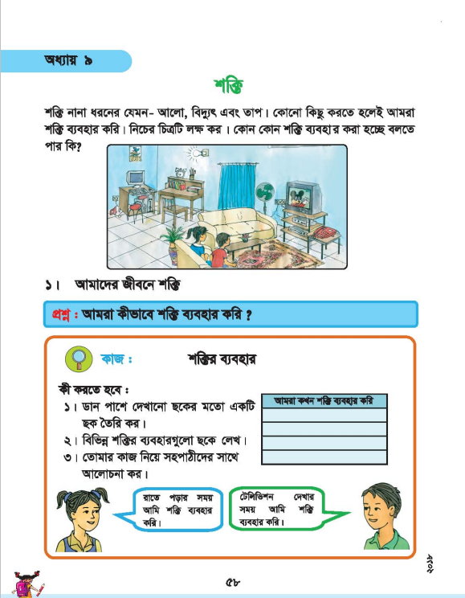
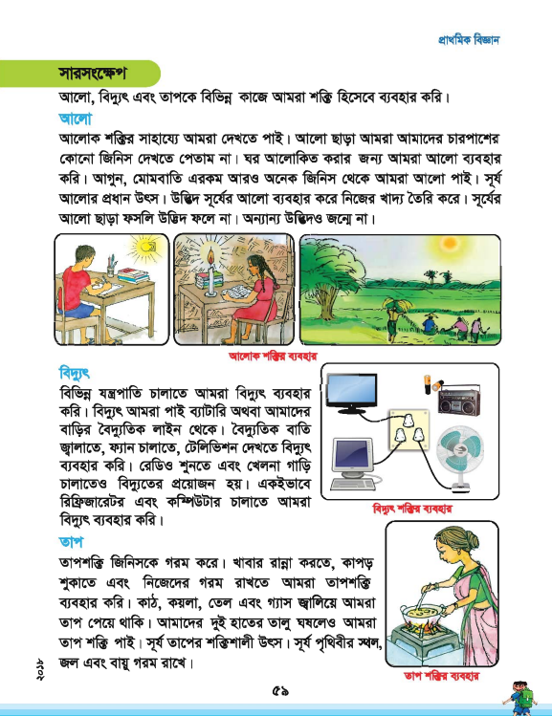
পাঠ্য বইয়ের সাথে সংযোগ স্থাপন
পাঠ্য বইয়ের নির্দিষ্ট অংশটুকু পড় এবং পরবর্তী মূল্যায়নের জন্য প্রস্তুত হও।

Slide 18
মূল্যায়ন
সঠিক উত্তরটিতে টিক(∙)চিহ্ন দাও
১.কোনটি শক্তি?
ক. টেলিভিশন
খ. ফ্যান
∙
গ. আলো
ঘ. কলম
২. কোনটি বিদ্যুৎ ব্যবহার করে চলে?
ক. ঠেলা গাড়ি
খ. রেডিও
গ. সূর্য
∙
ঘ. বাষ্পীয় ইঞ্জিন
৩. আমাদের দুই হাতের তালু ঘষলে আমরা কোন ধরণের শক্তি পাই?
ক. আলোক শক্তি
∙
খ. তাপ শক্তি
গ. বিদ্যুৎ শক্তি
ঘ. শব্দ শক্তি

Slide 19
মূল্যায়ন
কোন উৎস থেকে আমরা আলো পাই?
আমরা কোন কোন কাজে বিদ্যুৎ ব্যবহার করি, সে সম্পর্কে ৩টি বাক্য বল/লিখ।
আমরা কোন কোন উৎস থেকে বিদ্যুৎ পাই?
তাপ শক্তির তিনটি ব্যবহার বল/লিখ।
আমরা কীভাবে তাপ পাই?

Slide 20
পরিকল্পিত কাজ
শিক্ষার্থী বন্ধু, তুমি কখন আলোক শক্তি,বিদ্যুৎ শক্তি ও তাপশক্তি ব্যবহার কর তার একটি তালিকা তৈরি করবে।

Slide 21
আজকের ক্লাস এখানেই শেষ
আবার দেখা হবে ।
ধন্যবাদ

